Slide 1
第三讲 聚类分析（一）
秦中元
东南大学网络空间安全学院
zyqin@seu.edu.cn

Slide 2
上讲复习
什么是模式识别
模式识别的实例
模式识别系统的组成
本门课程的上课内容和其他信息
模式识别的数学基础

Slide 3
模式识别系统
模式识别系统的基本构成
分类器设计
数据获取
特征提取和选择
预处理
分类决策

Slide 4
本讲内容
聚类分析概念
相似性测度和聚类准则
基于距离阈值的聚类算法
系统聚类法

Slide 5
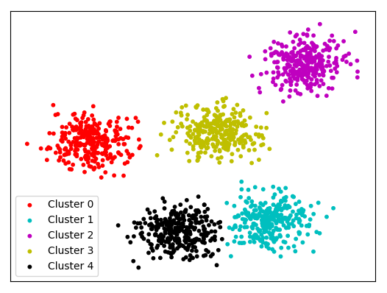
聚类分析的概念
非监督分类 “物以类聚，人以群分”
什么是聚类分析？
如何计算相似性？
Notes:
根据模式之间的相似性对模式进行分类，对一批没有标出类别的模式样本集，将相似的归为一类，不相似的归为一类
相似性
距离函数 – 特征

Slide 6
聚类分析的概念
特征向量的选取
使得模式样本点的分布呈现一定的规律
酱油和可乐 不好的特征：颜色，好的特征：味道
距离的理解
距离：Distance, Metric。
模式样本的特征值 特性向量 相似性

Slide 7
相似性的测度(Similarity Metric)
距离的四条基本公理
设P表示一个点集，d表示距离。显然d是P X P到[0, ∞)的函数。
d(x,y) ≥0，对于任意的x,y∈P;
d(x,y)=0 ，当且仅当x=y;
d(x,y) =d(y,x)，对于任意的x,y∈P;
d(x,y) ≤d(x,z)+d(z,y)，对于任意的x,y,z∈P;

Slide 8
1. 欧氏距离（Euclid，欧几里德） ——简称距离
设X₁、X₂为两个n维模式样本，
欧氏距离定义为：
距离越小，越相似。
( D_Distance )
注意：
1）各特征向量对应的维上应当是相同的物理量；
注意物理量的单位。
某些维上物理量采用的单位发生变化，会导致对同样的点集出现不同聚类结果的现象。

Slide 9
5
d(4,5)
c(1,4)
4
3
2
1
a(0,1)
b(5,0)
0
1
3
4
5
5
d(0.4,5)
2
(a)
4
c(0.1,4)
3
3
2
2
1
1
c(1,0.4)
d(4,0.5)
a(0,1)
b(0.5,0)
b(5,0)
0
0
1
3
4
5
1
2
3
2
(b)
a(0,0.1)
(c)
2）解决方法：使特征数据标准化，使其与变量的单位无关。

Slide 10
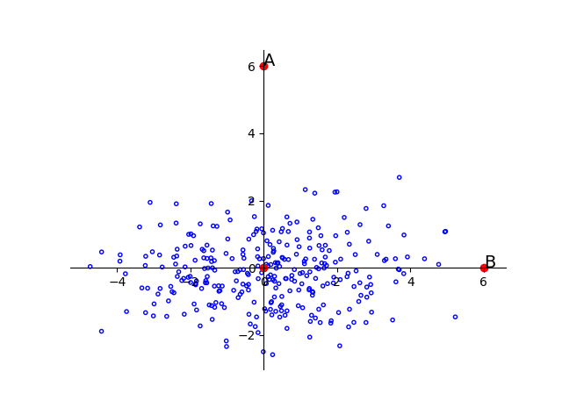
2. 马氏距离(Maharanobis)
采用归一化可消除维度间scale不同的问题，但是样本分布也会影响分类。
在一个方差较小的维度下很小的差别就有可能成为离群点。
Notes:
举个一维的栗子，现在有两个类别，统一单位，第一个类别均值为0，方差为0.1，第二个类别均值为5，方差为5。那么一个值为2的点属于第一类的概率大还是第二类的概率大？距离上说应该是第一类，但是直觉上显然是第二类，因为第一类不太可能到达2这个位置。
图中，A与B相对于原点的距离是相同的。但是由于样本总体沿着横轴分布，所以B点更有可能是这个样本中的点，而A则更有可能是离群点。

Slide 11
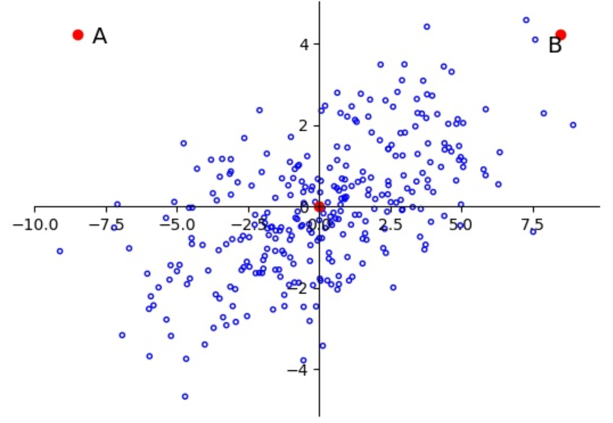
更一般的情况，维度间是不独立的。
那么我们需要怎么做来计算距离呢？只需要将变量按照主成分进行旋转，
让维度间相互独立，然后进行标准化，让维度同分布就可以计算欧氏距离了

Slide 12
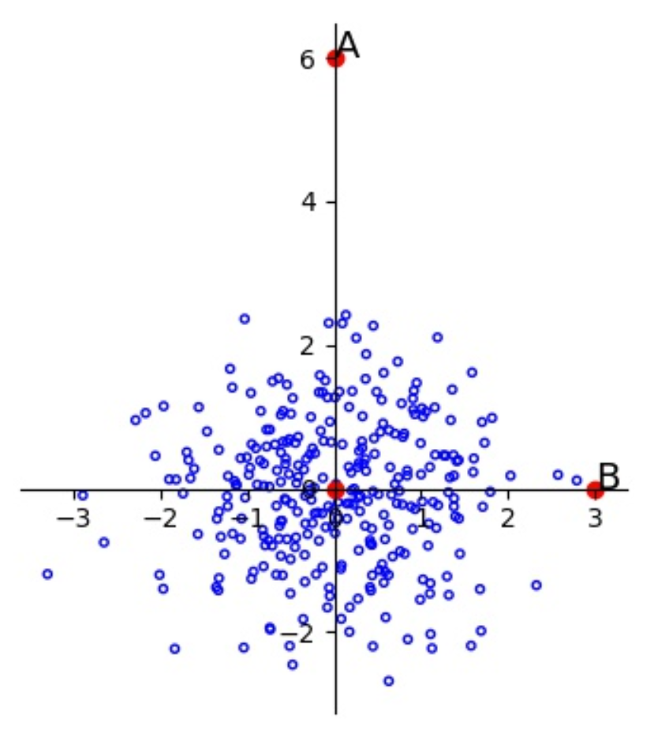
由主成分分析可知，由于主成分就是特征向量方向，每个方向的方差就是对应的特征值，所以只需要按照特征向量的方向旋转，然后缩放特征值倍就可以了，可以得到以下的结果：
离群点就被成功分离，这时候的欧式距离就是马氏距离。

Slide 13
马氏距离的推导
首先要对数据点进行旋转，旋转至主成分，维度间线性无关，
旋转变换U为正交单位矩阵。假设新的坐标F为：
又变换后维度间线性无关且每个维度自己的方差为特征值，所以满足：

Slide 14
然后进行缩放，即标准化，此时计算出的欧式距离即为马氏距离，所以马氏距离的计算公式为：

Slide 15
(样本点到均值向量的马氏距离)平方表达式：
式中，X：模式向量；
M：均值向量；
C：该类模式总体的协方差矩阵。
( M_Mean )
( C_covariance)
对n维向量： ,
Notes:
为什么要计算样本点到均值向量的马氏距离？因为聚类分析中经常使用的一个判定准则是样本的到均值向量的距离是否小于给定的阈值。
严格的说C应该称为自协方差矩阵。

Slide 16
表示的概念是各分量上模式样本到均值的距离，也就是在各维上模式的分散情况。 越大，离均值越远。

Slide 17
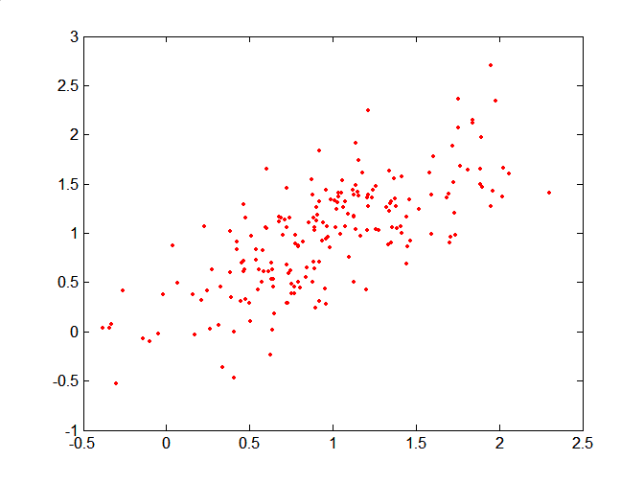
马氏距离(Maharanobis)
Covariance Matrix:
D
B
A: (0.5, 0.5)
B: (0, 1)
D: (1.5, 1.5)
A
A,B
欧式距离=？
马氏距离=？
A,D
欧式距离=？
马氏距离=?
Notes:
C-1=[[ 6., -4.],
[-4., 6.]]

Slide 18
马氏距离(Maharanobis)
Covariance Matrix:
D
A: (0.5, 0.5)
B: (0, 1)
D: (1.5, 1.5)
B
A
Euc(A,B)=0.7
Euc(A,D)=1.4
Mah (A,B) = 5
Mah (A,D) = 4
Notes:
C-1=[[ 6., -4.],
[-4., 6.]]
Euc(A,B)=0.7
Euc(A,D)=1.4

Slide 19
3. 明氏距离( Minkowaki )
n维模式样本向量X_{i}、X_{j}间的明氏距离表示为 ：
式中， x_{ik}、x_{jk}分别表示X_{i}和X_{j}的第k个分量。
当m=2时，明氏距离为欧氏距离。
当m=1时：
欧氏
街坊
称为“街区”距离 (“City block”distance)。
当n=2时：图示

Slide 20
4．汉明(Hamming)距离
设X_{i}、X_{j} 为n维二值（1或－1）模式样本向量，则
汉明距离：
式中， x_{ik}、x_{jk}分别表示X_{i}和X_{j}的第k个分量。
两个模式向量的各分量取值均不同：D_{h}(X_{i}, X_{j})=n；
全相同： D_{h}(X_{i}, X_{j})=0
5．角度相似性函数
是模式向量X_{i}，X_{j}之间夹角的余弦。

Slide 21
2.2.2 聚类准则
聚类准则：根据相似性测度确定的，衡量模式之间是否相似的标
准。即把不同模式聚为一类还是归为不同类的准则。
确定聚类准则的两种方式：
1. 阈值准则：根据规定的距离阈值进行分类的准则。
2. 函数准则：利用聚类准则函数进行分类的准则。
聚类准则函数：在聚类分析中，表示模式类间相似或差异性的函数。
它应是模式样本集{X }和模式类别 的函数。可使聚类分析转化为寻找准则函数极值的最优化问题。一种常用的指标是误差平方之和。

Slide 22
聚类准则函数：
式中：c为聚类类别的数目，
为属于
集的样本的均值向量，
为 中样本数目。
J代表了分属于c个聚类类别的全部模式样本与其相应类别模式均值之间的误差平方和。
适用范围：
适用于样本类数给定，各类样本密集且数目相差不多，而不同类间的样本又明显分开的情况。

Slide 23
例1：
类内误差平方和很小，类间距离很远。
可得到最好的结果。
类长轴两端距离中心很远，J值较大，结果不易令人满意。

Slide 24
例2：另一种情况
有时可能把样本数目多的一类分拆为二，造成错误聚类。
原因：这样分开，J值会更小。
正确分类
错误分类

Slide 25
聚类分析在经济上的一个应用
谁经常光顾商店，谁买什么东西，买多少？
按用户卡记录的光临次数、光临时间、性别、年龄、职业、购物种类、金额等变量分类
这样商店可以….
识别顾客购买模式（如喜欢一大早来买酸奶和鲜肉，习惯周末时一次性大采购）
刻画不同的客户群的特征（用变量来刻画）

Slide 26
聚类分析的应用
为什么这样分类？
因为每一个类别里面的人消费方式都不一样，需要针对不同的人群，制定不同的关系管理方式，以提高客户对公司商业活动的响应率。
挖掘有价值的客户，并制定相应的促销策略：
如，对经常购买酸奶的客户
对累计消费达到12个月的老客户
针对潜在客户派发广告，比在大街上乱发传单命中率更高，成本更低！

Slide 27
本讲内容
聚类分析概念
相似性测度和聚类准则
基于距离阈值的聚类算法
系统聚类法

Slide 28
2.3 基于距离阈值的聚类算法
2.3.1 近邻聚类法
1. 问题：有N个待分类的模式 ，要求按距离阈值T分类到以 为聚类中心的模式类中。
（T_threshold )
2. 算法描述
① 任取样本X_{i} 作为第一个聚类中心的初始值，如令Z₁ = X₁ 。
② 计算样本X₂ 到Z₁ 的欧氏距离 ，
若 ，定义一新的聚类中心Z₂ = X₂ ；
否则 X₂ ∈以Z₁为中心的聚类。

Slide 29
③ 假设已有聚类中心Z₁、Z₂，计算 和 ，
若 且 ，则建立第三个聚类中心Z₃ = X₃；
否则X₃∈离Z₁和Z₂中最近者（最近邻的聚类中心）。
……依此类推，直到将所有的N个样本都进行分类。
3. 算法特点
1）局限性：很大程度上依赖于距离阈值T的大小、第一个聚类 中心的位置选择、待分类模式样本的排列次序、以及样本分布
的几何性质等。
2）优点：计算简单。（一种虽粗糙但快速的方法）
Notes:
聚类中心一旦确定就不再变化。

Slide 30
4．算法讨论
用先验知识指导阈值T 和起始点Z₁的选择，可获得合理的聚类结果。否则只能选择不同的初值重复试探，并对聚类结果进行验算，根据一定的评价标准，得出合理的聚类结果。
对结果验算，类内各样本点间距离方差之和太大
减小T，修改中心Z。

Slide 31
2.3.2 最大最小距离算法（小中取大距离算法 ）
1. 问题：已知N个待分类的模式 ，
分类到聚类中心 对应的类别中 。
2. 算法描述
① 选任意一模式样本做为第一聚类中心Z₁。
② 选择离Z₁距离最远的样本作为第二聚类中心Z₂。
③ 逐个计算各模式样本与已确定的所有聚类中心之间的距离，并选出其中的最小距离。例当聚类中心数k=2时，计算
min( D_{i1} , D_{i2} )，i=1，…，N
（N个最小距离）

Slide 32
④ 在所有最小距离中选出最大距离，如该最大值达到 的一定分数比值( 阈值T ) 以上，则相应的样本点取为新的聚类中心，返回③；否则，寻找聚类中心的工作结束。
例k =2时
则Z₃存在。
（θ：用试探法取为一固定分数，如1/2。）
⑤ 重复步骤③④，直到没有新的聚类中心出现为止。
⑥ 将样本 按最近距离划分到相应聚类中心对应的类别中。
思路总结：
先找中心后分类；关键：怎样开新类，聚类中心如何定。
为使聚类中心更有代表性，可取各类的样本均值作为聚类中心。

Slide 33
例2.1 对图示模式样本用最大最小距离算法进行聚类分析。
②距Z₁最远，选为Z₂。计算T。
③
10个最小距离中，X₇对应的距离>T,
③对应最小距离中的最大值，
且>T，选作Z₃。
④ 用全体模式对三个聚类中心计算最小距离中的最大值，无>T 情况，停止寻找中心。
结果：Z₁=X₁；Z₂=X₆；
Z₃=X₇ 。
①选Z₁=X₁
⑤ 聚类

Slide 34
对图示模式样本用最大最小距离算法进行聚类分析。
10个最小距离中，X₇对应的距离>T,
③
④ 用全体模式对三个聚类中心计算最小距离中的最大值，无>T 情况，停止寻找中心。
结果：Z₁=X₁；Z₂=X₆；
Z₃=X₇ 。
⑤ 聚类

Slide 35
本讲内容
聚类分析概念
相似性测度和聚类准则
基于距离阈值的聚类算法
系统聚类法

Slide 36
2.4 层次聚类法
（Hierarchical Clustering Method）
（系统聚类法、分级聚类法）
思路：每个样本先自成一类，
然后按距离准则逐步合并，减少类数。
1. 算法描述
1）N个初始模式样本自成一类，即建立N 类：
计算各类之间（即各样本间）的距离，得一N×N维距离矩阵D(0)。“0”表示初始状态。
(G_Group)

Slide 37
2）假设已求得距离矩阵D(n)（n为逐次聚类合并的次数），找出D(n)中的最小元素，将其对应的两类合并为一类。由此建立新的分类：
3）计算合并后新类别之间的距离，得D(n+1)。
4）跳至第2步，重复计算及合并。
。
结束条件：
1）取距离阈值T，当D(n)的最小分量超过给定值 T 时，算法停
止。所得即为聚类结果。
2）或不设阈值T，一直将全部样本聚成一类为止，输出聚类的分
级树。

Slide 38
2. 问题讨论：类间距离计算准则
1）最短距离法
如H、K是两个聚类，则两类间的最短距离定义为：
：H类中的某个样本X_{H}和K类中的某个样本X_{K}之间
的欧氏距离。
D_{HK}：H类中所有样本与K类中所有样本之间的最小距离。

Slide 39
如果K类由I和J两类合并而成，则
I
H
K
√
J
得到递推公式：
2）最长距离法
若K类由I、J两类合并而成，则
有：

Slide 40
3）重心法（centroid hierarchical method）
将每类中包含的样本数考虑进去。
递推公式：若I类中有n_{I}个样本，J类中有n_{J}个样本，则类与类之间的距离递推式为
对异常值不敏感，结果更稳定

Slide 41
4）类平均距离法
：H类任一样本X_{i}和K类任一样本X_{j}之间的欧氏距离平方。
若K类由I类和J类合并产生，则递推式为
Notes:
定义类间距离的方法不同，分类结果会不太一致。实际问题中常用几种不同的方法，比较分类结果，从而选择一个比较切合实际的分类。

Slide 42
例：给出6个五维模式样本如下，按最短距离准则进行系统聚类分类。
解：（1）将每一样本看作单独一类，得：
计算各类间欧氏距离：
， ， ， ；
；
…
Notes:
此例使用了5维模式，已经没法图示，脑子也想象不出样本应该如何分布，我们就直接用层次聚类法来计算。

Slide 43
得距离矩阵D(0)：
（2）将最小距离 对应的类
和 合并为1类，得
新的分类。
D(0)
 | 0
 |  | 0
 |  |  | 0
 |  |  |  | 0
 |  |  |  |  | 0
 |  |  |  |  |  | 0
＊
计算聚类后的距离矩阵D(1)：
由D(0) 递推出D(1) 。

Slide 44
D(0)
 | 0
 |  | 0
 |  |  | 0
 |  |  |  | 0
 |  |  |  |  | 0
 |  |  |  |  |  | 0
D(1)
 | 0
 |  | 0
 |  |  | 0
 |  |  |  | 0
 |  |  |  |  | 0
＊
＊
（3）将D(1)中最小值
对应的类合为一类，
得D(2)。
D(2)
 | 0
 |  | 0
 |  |  | 0
 |  |  |  | 0

Slide 45
（4）将D(2)中最小值 对应的类合为一类，得D(3)。
D(2)
 | 0
 |  | 0
 | ＊ |  | 0
 |  |  |  | 0
D(3)
 | 0
 |  | 0
 |  |  | 0
若给定的阈值为 ，D(3)中的最小元素 ，聚类结束。
若无阈值，继续分下去，最终全部样本归为一类。可给出聚类过程的树状表示图。

Slide 46
系统聚类的树状表示
根据不同的距离阈值，可以确定不同的聚类。

Slide 47
谢谢！

